Slide 1
ИНДИВИДУАЛЬНОЕ ЗАДАНИЕ «ДИНАМИЧЕСКИЕ СТРУКТУРЫ ДАННЫХ» Задача №1.
Загидуллина София Султановна, ИТ-8

Slide 2
Постановка задачи
Используя структуру стека, вычислить выражение, содержащее две операции: поиск минимума (обозначается m(,)) и поиск максимума (обозначается М(,)). Операции могут быть вложенными, например, M(15, m(16,8)) (в данном выражении ищем минимум из 16 и 8, а потом ищем максимум от результата m(16,8) и 15, ответ 15). В качестве аргументов могут использоваться только целые положительные числа. Строка, вводимая пользователем, корректна и не содержит пробелов.

Slide 3
Требования
Кодстайл:
◦ Соблюдение стандарта, принятого в учебной группе (PEP 8)
◦ Четкое разделение кода на функции (одна функция — одна логическая задача).
◦ Обработка ошибок (проверка открытия файлов, корректности ввода пользователя и т.д.).
◦ Комментарии только (!) к неочевидным алгоритмам и объявлениям структур.
Архитектура программы:
◦ Разделение на логические модули (например, main.py, logic.py).
Пользовательский интерфейс:
◦ В программе обязательно наличие дружественного интерфейса и защиты от некорректного пользовательского ввода.
◦ В консоли должно быть циклическое текстовое меню с нумерованными пунктами.
◦ Меню должно быть с понятными пояснениями.
◦ Программа должна запрашивать ввод у пользователя и корректно реагировать на неверные данные.
◦ После выполнения операции (кроме выхода) следует возвращать пользователя в меню или подменю.

Slide 4
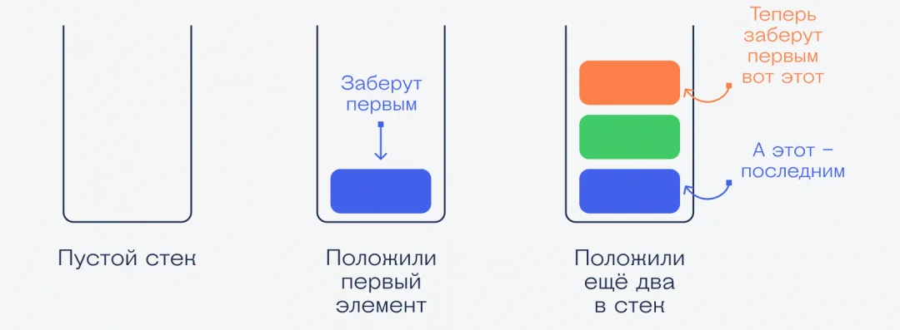
Алгоритмы и структуры данных
Стек – основной используемый тип данных.

Slide 5
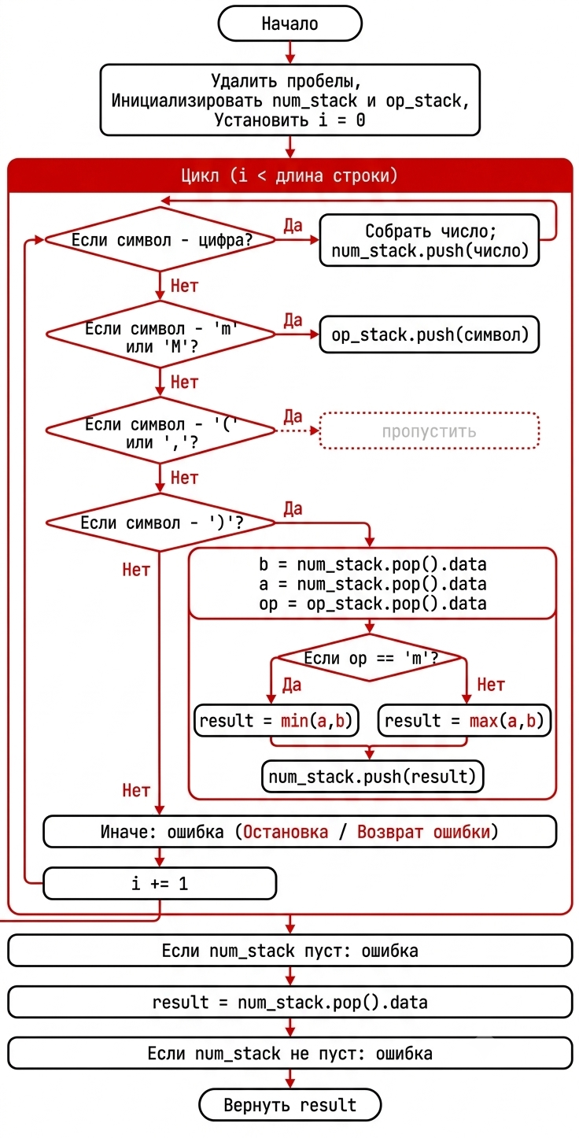
Алгоритмы и структуры данных
Сложность алгоритма: O(n), где n – длина входной строки, так как каждый символ обрабатывается ровно один раз.

Slide 6
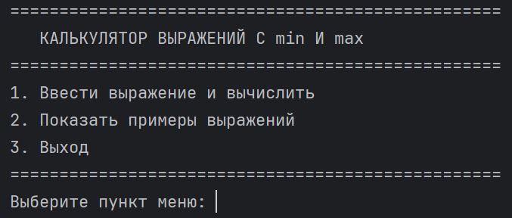
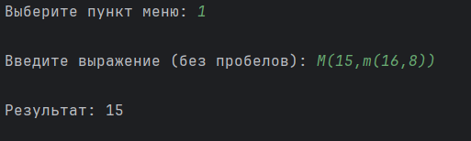
Демонстрация работы
Рис. 1 Главное меню
Рис. 2 Вычисление выражения

Slide 7
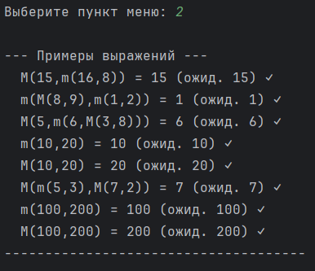
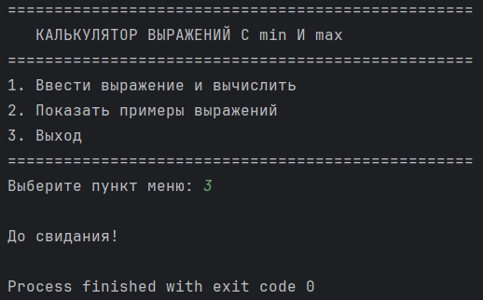
Демонстрация работы
Рис. 3 Примеры выражений
Рис. 4 Выход из программы

Slide 8
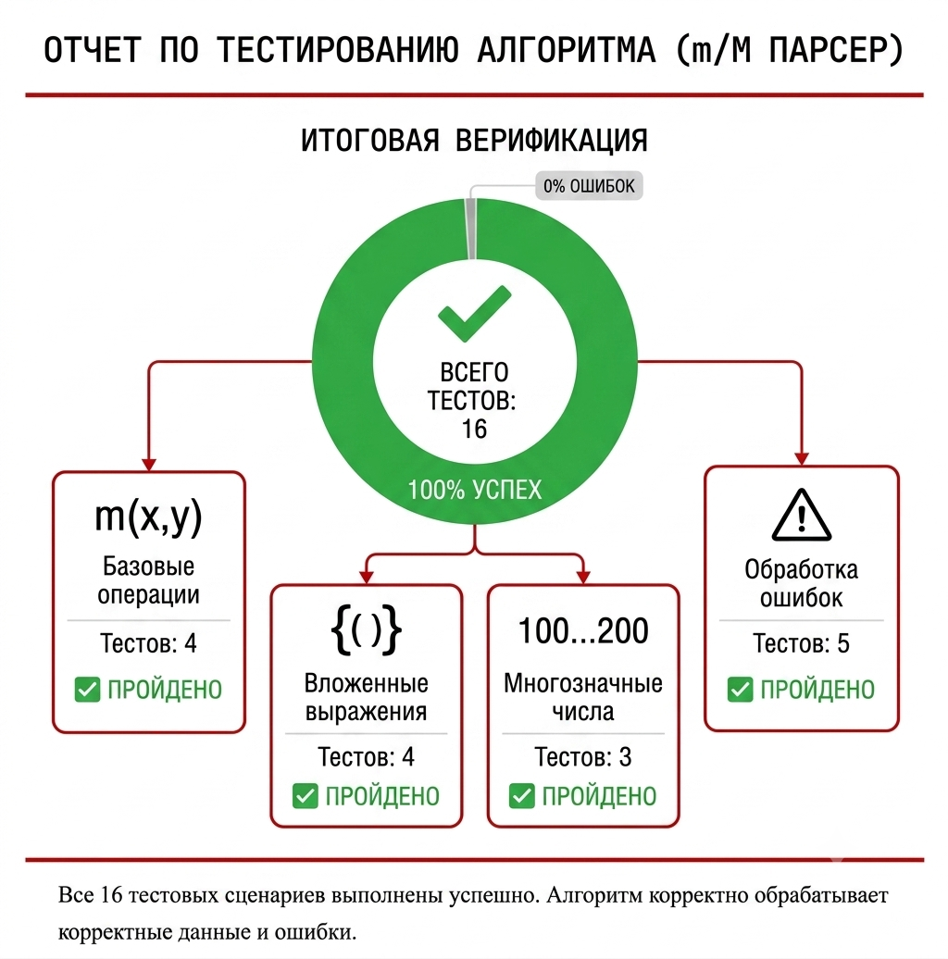
Тестирование и результаты

Slide 9
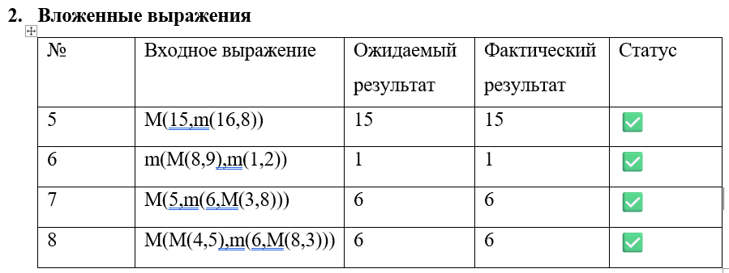
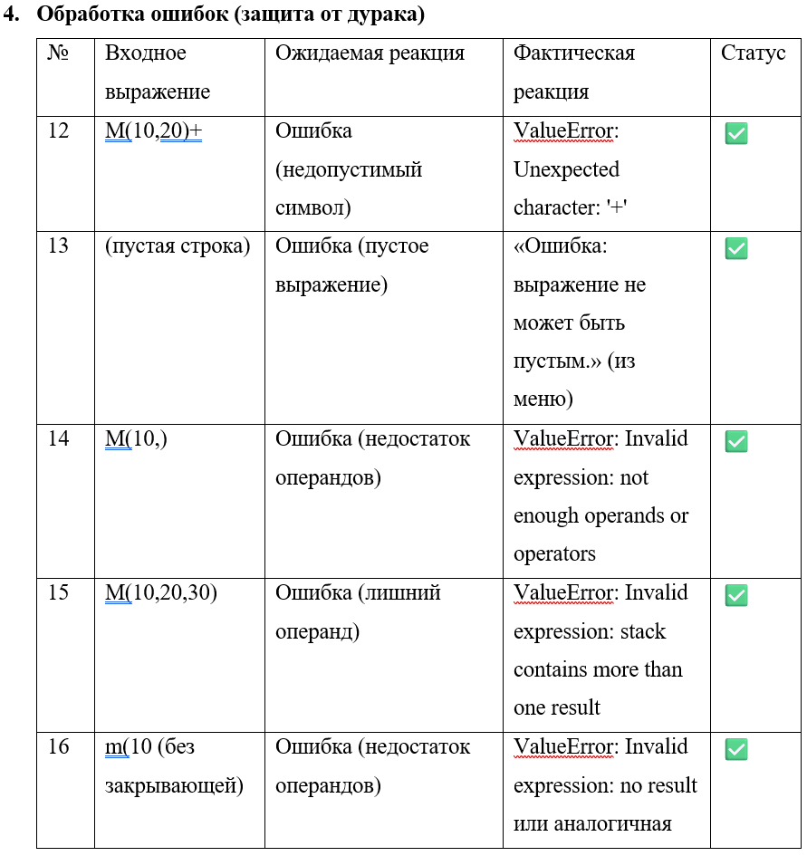
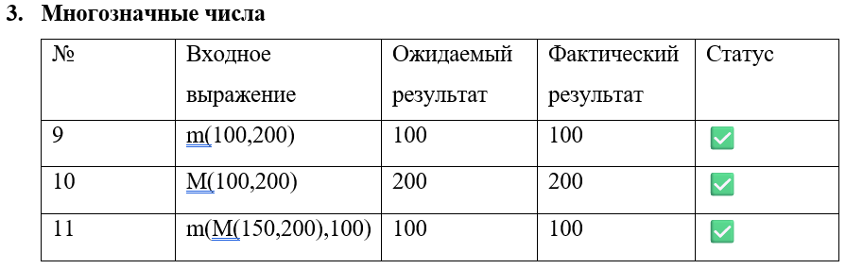
Тестирование и результаты

Slide 10
Спасибо за внимание!
Готова ответить на ваши вопросы.

